Slide 1


Slide 2


欢迎莅临指导
常州市新桥中学 孙建荣

Slide 3
2014年1月4日印尼苏门答腊岛锡纳朋火山喷发

Slide 4
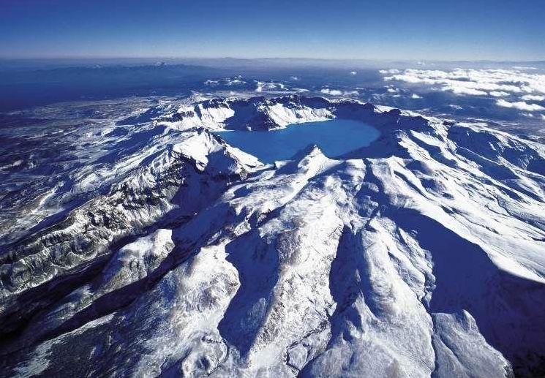
必修1 4.2山地的形成
长白山天池

Slide 5
课标解读
结合实例，分析造成地表变化的内力作用
内力作用表现为：
岩浆活动、地壳运动、变质作用

Slide 6
板块三:火山 阅读课本P75思考
1、岩浆是如何影响地表形态的？
2、火山是如何形成的？它由哪几部分组成？
3、火山喷发对人类有何影响？★

Slide 7
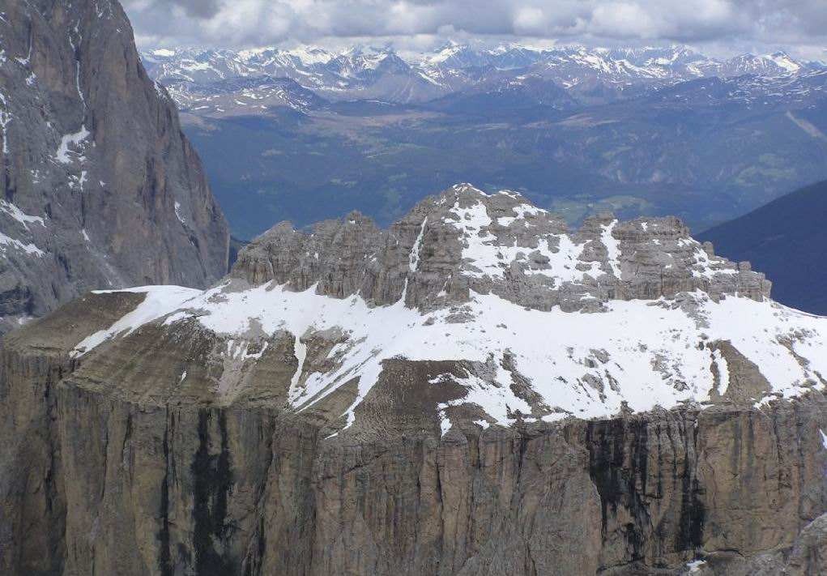
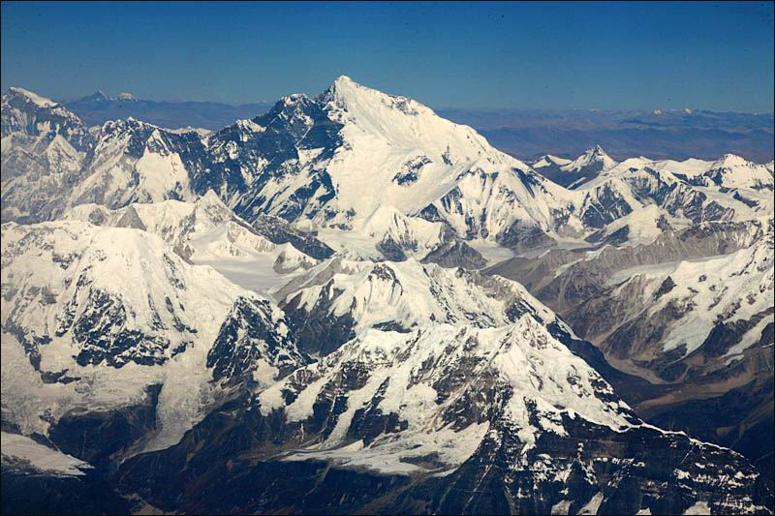
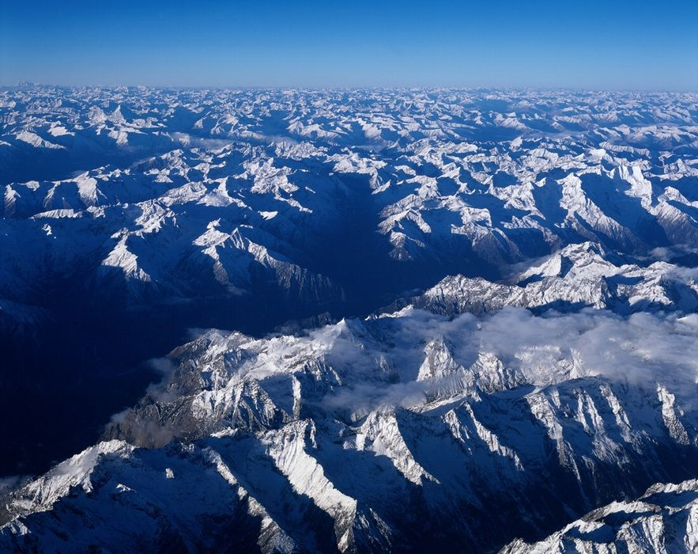
阿尔卑斯山脉
安第斯山脉
喜马拉雅山脉

Slide 8
板块一、褶皱山 阅读课本P73思考
1、什么是褶皱？什么是褶曲？请用课本演示。
2、背斜、向斜从外部形态上看有何不同？
3、无外力情况下，背斜、向斜形成什么地貌？
4、“背斜成谷、向斜成山”是否存在？如果存在，它是如何形成的？
5、根据以上知识，判断背斜、向斜的可靠依据是什么？

Slide 10
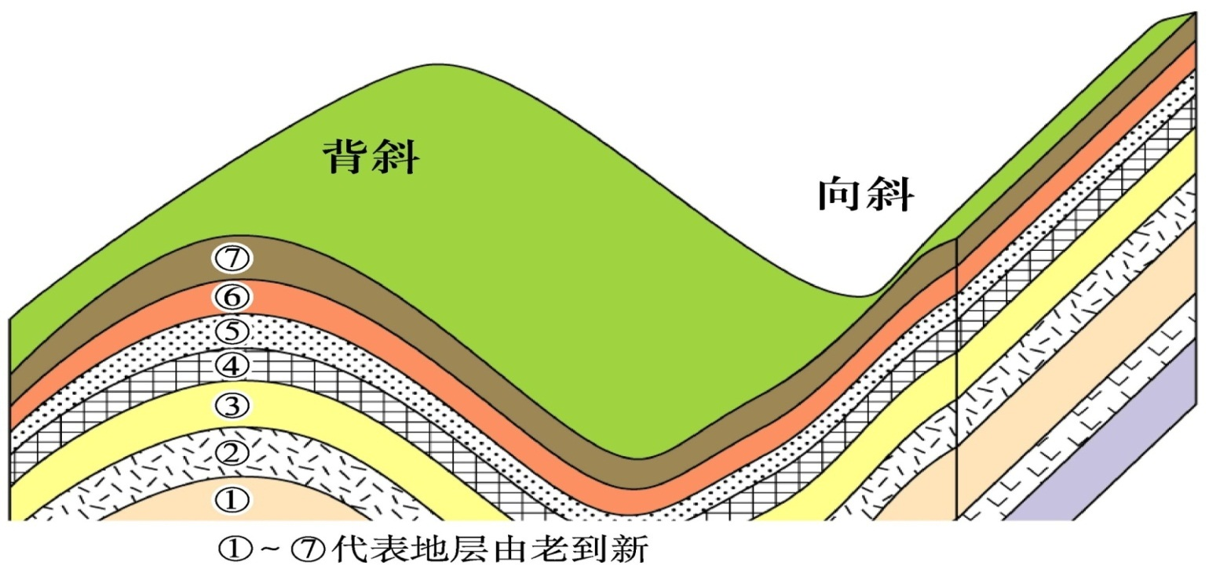
岩层的新老关系：

Slide 11
总结
比较背斜与向斜
地貌形态
褶曲
形态
岩层
形态
岩层新
老关系
侵蚀前地貌（内力作用）
侵蚀后地貌
（内外力作用）
中心部分岩层老，两翼岩层新
背斜
向上拱起
山岭
谷地
中心部分岩层新，两翼岩层老
向斜
向下弯曲
谷地
山岭

Slide 12
背斜成谷，向斜成山的原因：
背斜 | 山地 | 岩层上拱形成山
 | 谷地 | 顶部受 ，易被 而成谷
向斜 | 谷地 | 岩层下弯而成谷
 | 山地 | 槽部受 ，不易被 而成山
张力
侵蚀
挤压
侵蚀

Slide 13
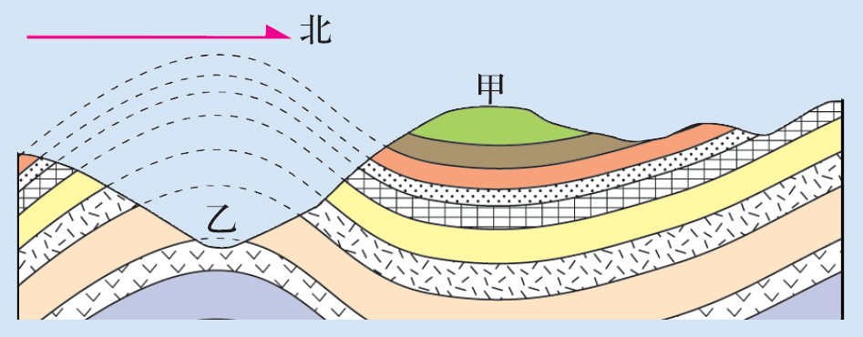
活动探究
读图4.11，回答下列问题（P74）
（1）判断甲、乙两地何处是背斜，何处是向斜？
（2）解释甲地成为山岭、乙地成为谷地的原因？
（3）假设在这里修建一条东西向的地下隧道，应该选择甲地还是乙地？为什么？（从安全性、地下水角度考虑）

Slide 14
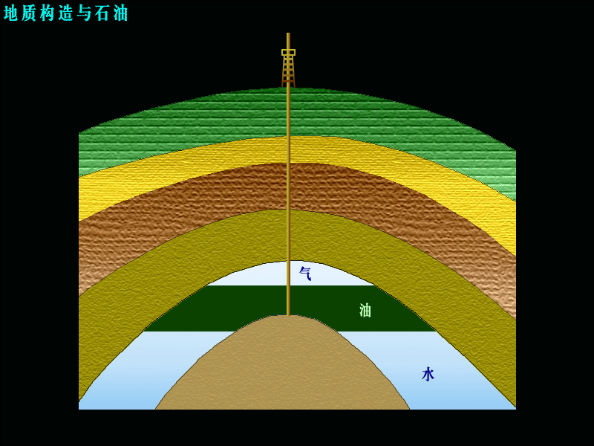
实践意义
①凿隧道选择在背斜处，因为背斜岩层向上拱起，地下水向两侧渗流，不容易发生渗漏问题；并且，背斜为穹形构造，不易塌方。
②利用背斜找油：背斜是良好的储油构造。由于气最轻，分布于背斜顶部，水最重，分布于底部，中间为石油。
③利用向斜、背斜确定钻矿位置。如岩层中含有某种矿产层，如煤、铁矿等，往往保留在向斜部分的地下，因此钻探或打井应在向斜构造处，因背斜顶部易被侵蚀，背斜岩层中的矿石很可能侵蚀搬运掉了。
④利用向斜构造找水：“向斜岩层蓄水好，水量丰富容易找”，向斜构造有利于地下水补给，两翼的水向中间汇集，下渗形成地下水。
⑤背斜顶部地带岩石破碎，易开采，适宜建采石场

Slide 15
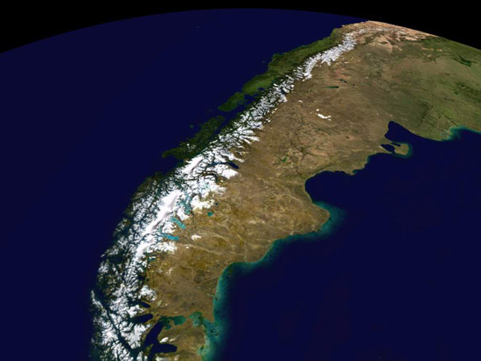
安第斯山脉
板块构造学说
为什么坚硬的地壳能够发生褶皱，
形成高大的山系？

Slide 16
读图4.10 P73 回答
1、全球划分为哪六大板块
2、板块有什么特点？
3、板块的背离和相对运动，各形成什么地貌？

Slide 17
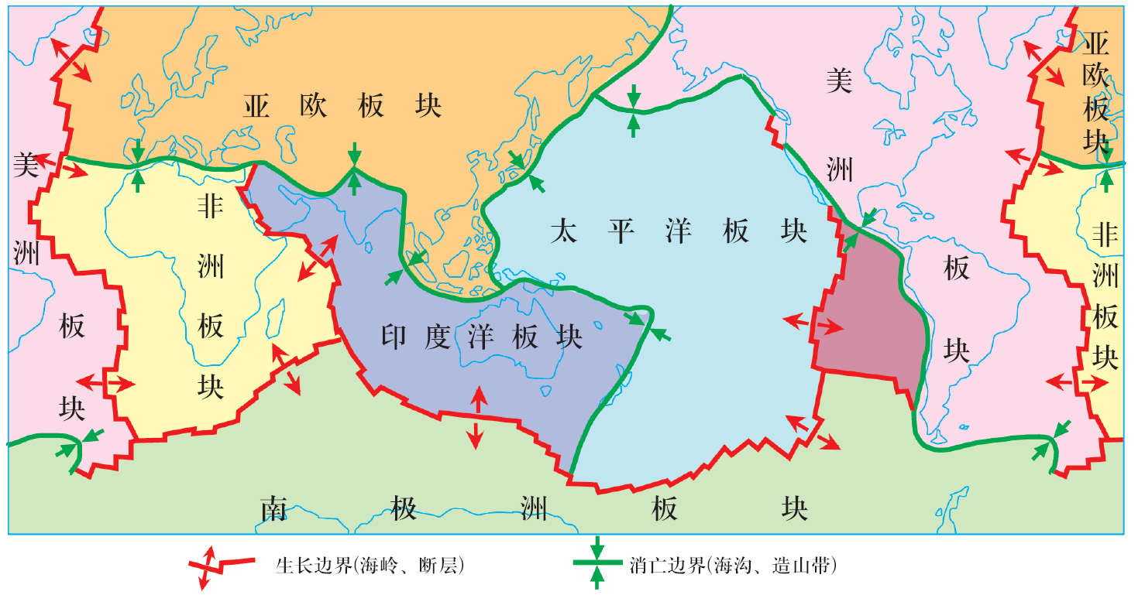
阿尔卑斯山脉
落基山脉
喜马拉雅山脉
大西洋
海沟--岛弧链
东非裂谷带
安第斯山脉

Slide 18
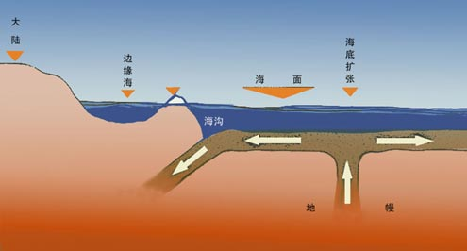
岛弧链

Slide 19
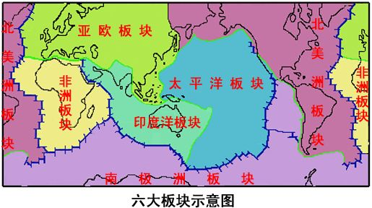

Slide 20
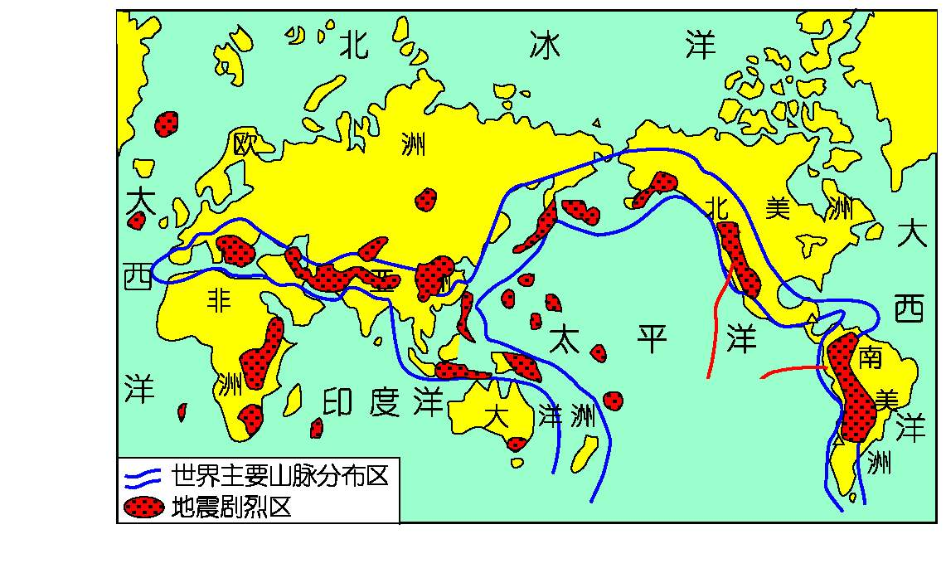

Slide 21
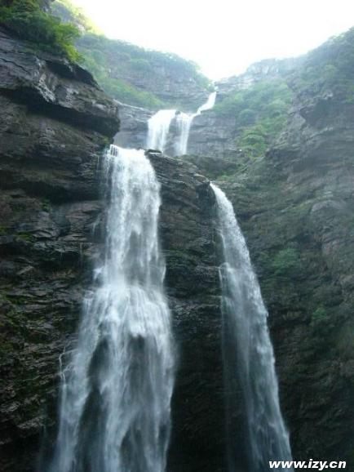
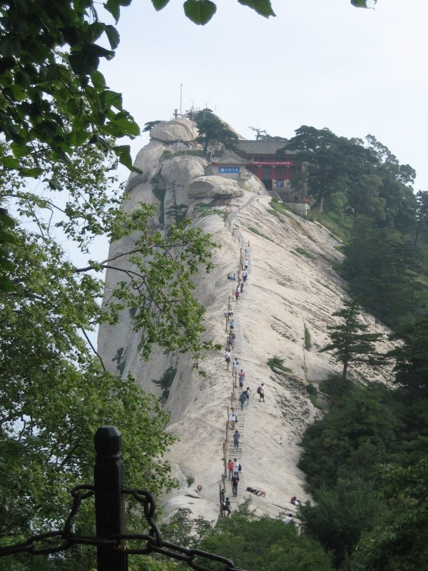
庐山
华山

Slide 22
板块二、断块山
1、水平断层

Slide 23
2、垂直断层

Slide 24
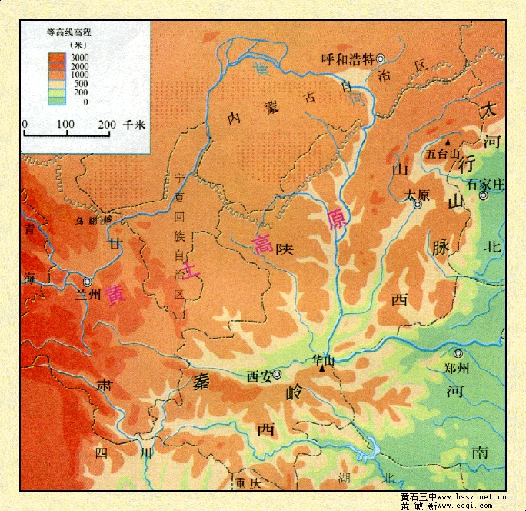

Slide 25
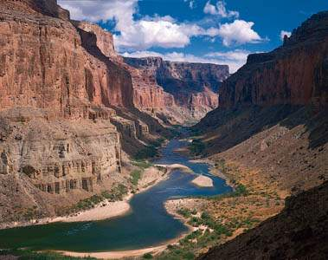
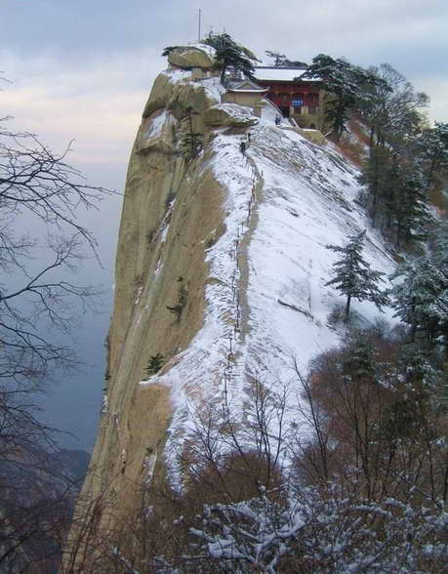
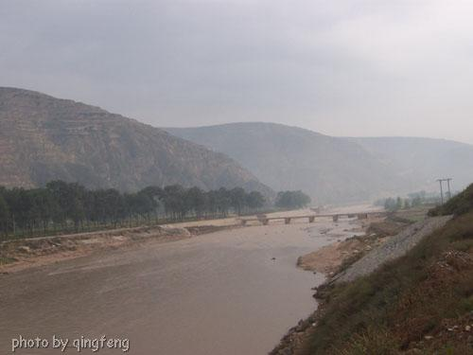
汾河谷地
渭河平原

Slide 26
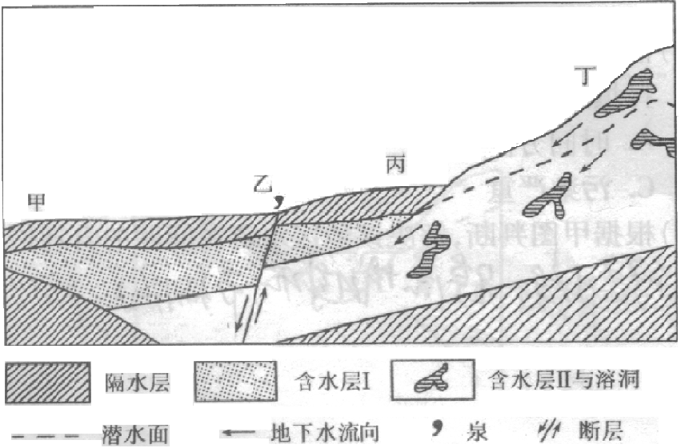
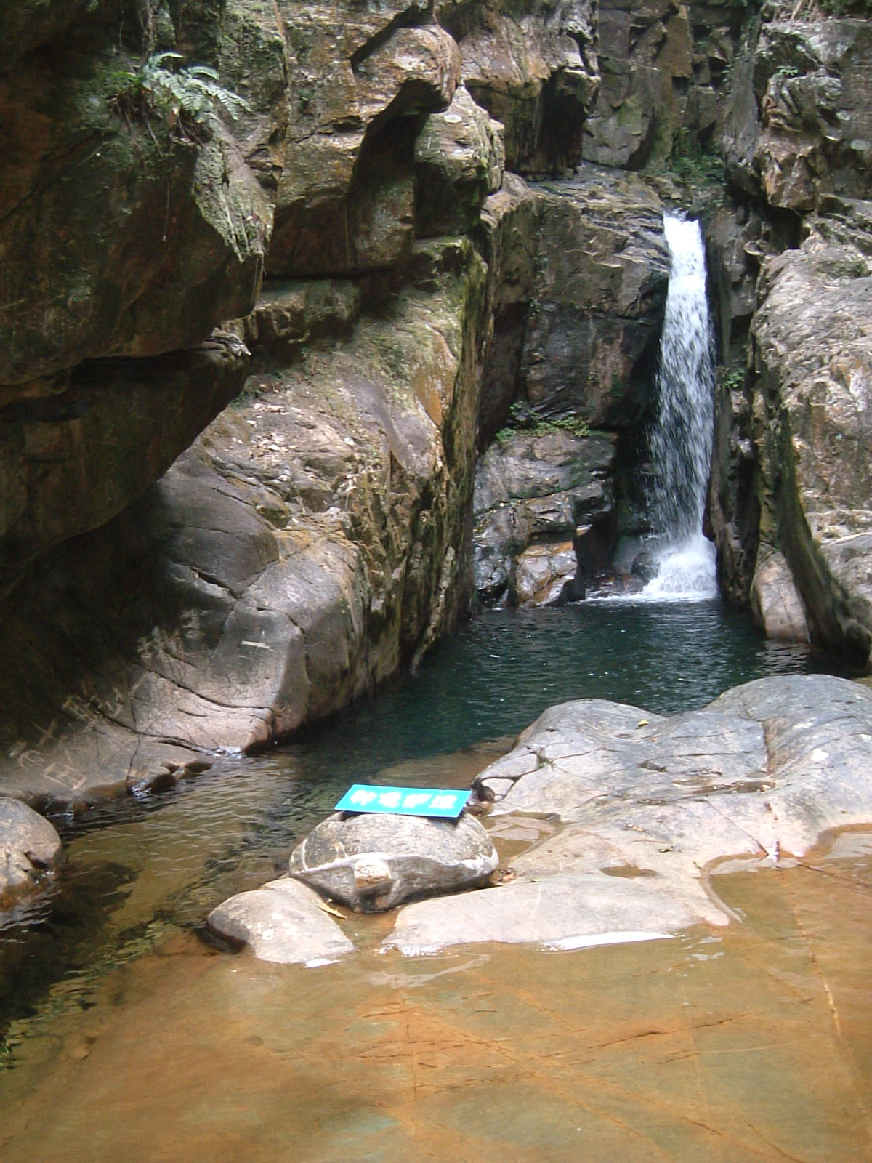

想一想：
1．断层附近能否建大型工程?为什么?
2．断层面附近能找到出露的泉水吗? 为什么？

Slide 27
实践意义：
⑥利用断层找水。断层往往是地下水出露的地方。
⑦建筑、工程隧道选址应避开断层，在断层地带搞大型工程易诱发断层活动，产生地震、滑坡、渗漏等不良后果，造成建筑物塌陷，地下隧道应避开断层部位。
⑧断层能加大地震烈度，地震发生时，有断层处的地区烈度会变大。

Slide 28
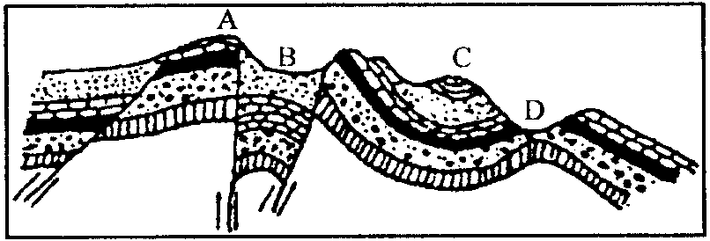
课堂练习：读下图，回答：
（1）A、B、C、D四处，属于背斜的是 ，
属于向斜的是__ _ __。
（2）此时，背斜在地貌上是 ，
原因是 ；向斜在地貌上是 ，原因是 。
（3）找油气应在图中的 处，找地下水应在 处。
（4）如果修建地下隧道，应选择在 处，
原因是 。

